Slide 1
Forebyggende helbredsundersøgelser i almen praksis
Supplerende specifik forebyggelsesindsats samt aftalt forebyggelseskonsultation
(0106) + (2304)
Et mindre litteraturstudie af baggrunden for implementering af ydelsen i almen praksis,
samt en stikprøveundersøgelse af anvendelsen af ydelsen i en by og en landpraksis på Fyn
Hanne Nymark Vorm & Dorthe Licht

Slide 2
Delformål 1
At belyse hvilke undersøgelser som lå til grund for sundhedsstyrelsens
indførelse af ydelserne 0106 samt 2304 i almen praksis i 2006
Litteratursøgning i PubMed
Søgeord: “health check” og “general practice”
473 artikler
Manuel gennemlæsning - relevante artikler udvalgt
Referencelister
Sundhedsstyrelsens hjemmeside
To videnskabelige rapporter udgivet af
Center for Evaluering og Medicinsk Teknologivurdering (Ebeltoft-projektet)

Slide 3
Baggrund
70% af alle lidelser i år 2020 skyldes livsstilsfaktorer
WHO. The World Health Report. Making a difference. 2006.
Primært forebyggende interventioner anses for at være effektive
Kanstrup H et al. Cholesterol reduction following health screening in general practice. Scand J Prim Health Care 2002 Dec;20(4):219-23
Ebrahim S, Davey Smith G. Multiple risk factor interventions for primary prevention
of coronary heart disease ( Cochraine review). Cochraine Libery, Oxford; 2001
I flere lande anbefales forebyggende helbredsundersøgelser til den midaldrende befolkning
The Canadian Task Force on the Periodic Health Examination. The Canadian Guide
to Clinical Preventive Health Care. Ottawa: Minister of Supply and Services
Canada.; 1994
U.S.Preventive Services Task Force. Guide to Clinical Preventive Services. 2nd ed.
Washington, DC: US. Department of Health and Human Services, Office of Disease
Prevention and Health Promotion; 1996

Slide 4
Storbritannien
The Famely heart study
The Oxcheck Study group
British family heart study: its design and method, and prevalence of cardiovascular
risk factors. Family heart study group. Br J Gen Pract 1994 Feb;44(379):62-7
Prevalence of risk factors for heart disease in OXCHECK trial: implications for
screening in primary care. Imperial Cancer Research Fund OXCHECK Study Group.
BMJ 1991 May 4;302(6784):1057-60
Effectiveness of health checks conducted by nurses in primary care: results of the
OXCHECK study after one year. Imperial Cancer Research Fund OXCHECK Study
Group. BMJ 1994 Jan 29;308(6924):308-12
Incl. omkostningseffektivitet

Slide 5
Hvad så med Danmark?
Stigende politisk ønske om, at sundhedssektoren
søger at forebygge livsstilsinducerede sygdomme
Regeringens Folkesunhedsprogram 1999- 2008 : Et handlingsorienteret program for sundere rammer i hverdagen. København: Sundhedsministeriet; 1999
I 1988 opstillede PLO og DSAM´s forebyggelsesudvalg 10 mål for det forebyggende arbejde i almen praksis
Mabeck CE. Forebyggelse i almen praksis. Sundhed for alle år 2000 - Nu må der ske
noget. Ugeskr Laeger; 21989. Report No.: 151

Slide 6
”Sundhedsprojekt Ebeltoft” (1991)
RCT af effekt og konsekvenser af at tilbyde forebyggende helbredsundersøgelser og -samtaler i almen praksis
Helbredsundersøgelser og -samtaler tilbudt til 30-49- årige mænd og kvinder er omkostningseffektivt set i forhold til tilbuddet om spørgeskemaundersøgelser
Rasmussen SR et al.
Forebyggende helbredsundersøgelser og helbredssamtaler i almen praksis - en
sundhedsøkonomisk analyse af "Sundhedsprojekt Ebeltoft".
Medicinsk Teknologivurdering - puljeprojekter 2006;6(6):1-67
Ikke etiske, psykologiske eller sociale problemer knyttet til indførelse af forebyggelseskonsultationer
Larsen EL et al.
Forebyggende helbredsundersøgelser og helbredssamtaler i almen praksis - en analyse af
patientperspektivet.
Medicinsk Teknologivurdering - puljeprojekter 2006;6(7):1-61.

Slide 7
Konklusion på litteratursøgning
Ikke sikker klinisk evidens for at forebyggende helbredsundersøgelser kunne nedsætte sygelighed eller mortalitet.

Slide 8
Delformål 2
At belyse anvendelsen af aftalt forebyggelseskonsultation (0106)
med tillægsydelsen supplerende specifik forebyggelsesindsats (2304)
i to forskellige praksis på Fyn
Hyppigheden af 2304-ydelsens anvendelse
2) Ydelsesmodtagernes karakteristika
3) Konsekvens af ydelsen
Metode
Data Stikprøve
50 patienter fra by- og landpraksis
Variable Køn, alder, BMI
Diagnoser før- og efter
Rygning
CVD-risiko
Opfølgende konsultation

Slide 9
Hyppigheden af 2304-ydelsens anvendelse
Landpraksis
514 ydelser for 4 læger i 18 måneder: 42,7 ydelse pr læge/ 6 måneder
Bypraksis
78 ydelser for 2 læger i 12 måneder: 19,5 ydelser pr læge / 6 måneder.

Slide 10
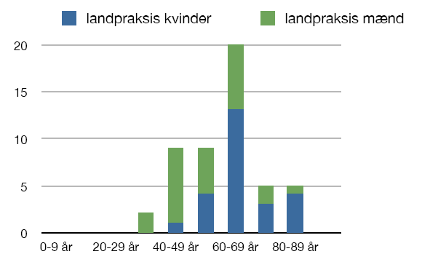
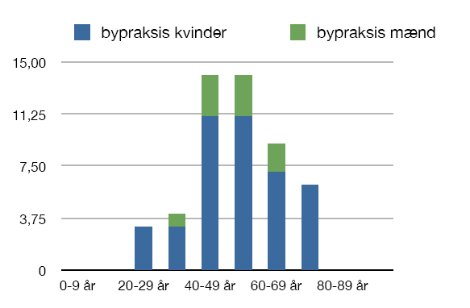
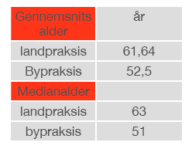
Ydelsesmodtagernes karakteristika: Køn & alder

Slide 11
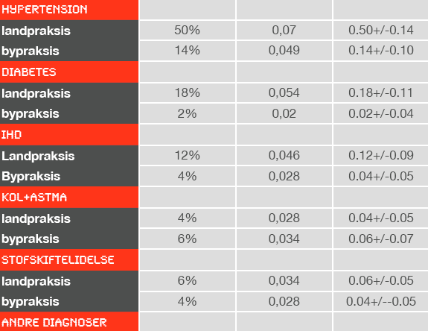
Ydelsesmodtagernes karakteristika: Kendte diagnoser

Slide 12
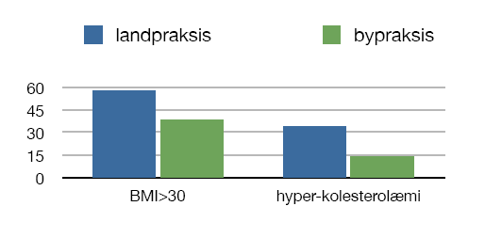
Ydelsesmodtagernes karakteristika: BMI & hyperkolesterolæmi

Slide 13
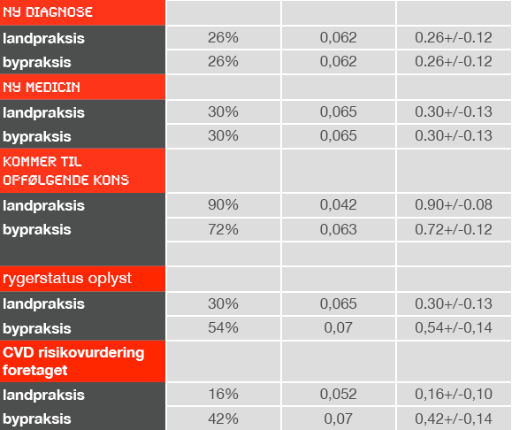
Konsekvens af ydelsen

Slide 14
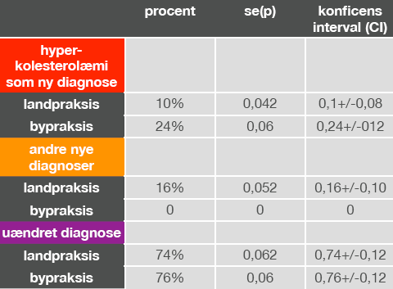
Konsekvens af ydelsen
osteoporose, hypertension, angina pectoris, kronisk iskæmisk hjertesygdom og diabetes
mellitus

Slide 15
Kronikere/ tertiær profylakse

Slide 16
Konklusion
2304-ydelsen er implementeret
Hyppigheden ligger over landsgennemsnittet
Forebyggelseskonsultationerne identificerer
høj prævalens af hyperkolesterolæmi
patienter som er i risikogruppe for senere at udvikle CVD
patienter med andre alvorlige kroniske lidelser
efterfølges i høj grad af opfølgende konsultationer
2304-ydelsen ses anvendt i overvejende til tertiær og i mindre grad sekundær profylakse

Slide 17
Tak for jeres opmærksomhed
”På trods af de omkostninger, der er ved at leve, så er det alligevel fortsat populært”.
Peters 1918-87

Slide 18
5 hurtige fra Ebeltoft
Meget høj deltagelsesrate
Absolut reduktion af prævalensen af CVD risiko
Reduktionen af CVD skete primært på baggrund af livsstilsændringer
Økonomisk dominant
Samlet positiv opfattelse af forebyggelseskonsultationer og helbredssamtaler
Lauritzen T, Jensen MS, Thomsen JL, Christensen B, Engberg M.
Health tests and health consultations reduced cardiovascular risk without psychological strain, increased healthcare utilization or increased costs. An overview of the results from a 5-year randomized trial in primary care. The Ebeltoft Health Promotion Project (EHPP). Scand J Public Health 2008 Aug;36(6):650-61

Slide 19
Afdelingen for Almen Medicin, Institut for Folkesundhed. Evaluering af ydelsen for aftalt forebyggelseskonsultation ( 0106-ydelsen ) i almen praksis. De praktiserende lægers og patienters brug af samt oplever og erfaringer med den aftalte forebyggelseskonsultation. 2009. Århus Universitet.
Ref Type: Unpublished Work

Slide 20
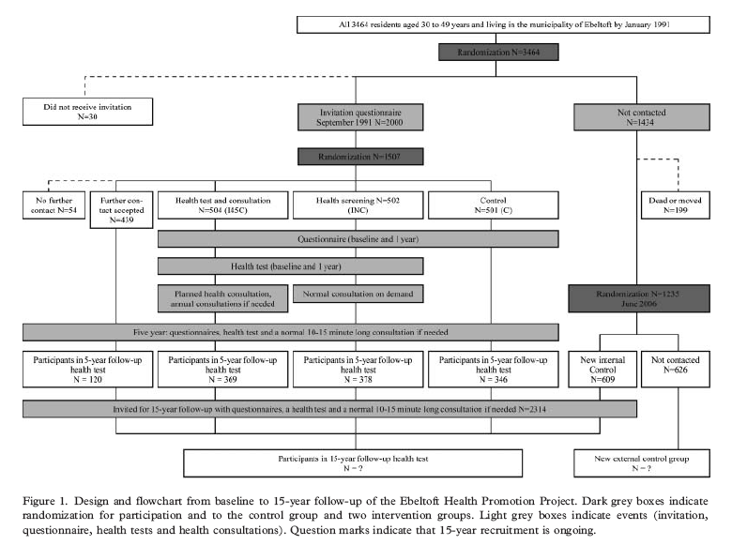
Lauritzen T et al. Health tests and health consultations reduced cardiovascular risk without psychological strain,
increased healthcare utilization or increased costs. An overview of the results from a 5-year randomized trial in primary care. The Ebeltoft Health Promotion Project. (EHPP). Scand J Public Health 2008 Aug;36(6):650-61.

Slide 21
